Slide 1
Hadoop MapReduce编程

Slide 2
内容
MapReduce概述
MapReduce的数据流
检查点
相关编程要点

Slide 3
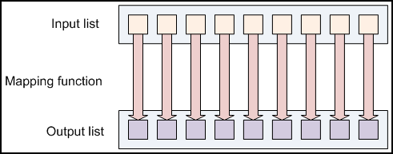
Map过程
Map过程通过在输入列表中的每一项执行函数，生成一系列的输出列表。

Slide 4
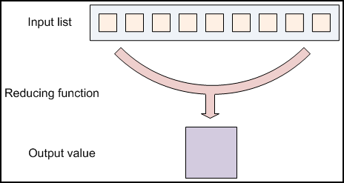
Reduce过程
Reduce过程在一个输入的列表进行扫描工作，随后生成一个聚集值，作为最后的输出

Slide 5
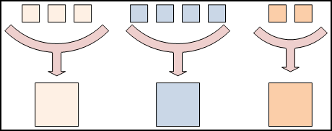
MapReduce的Reduce过程
所有不同的颜色代表不同的键值（keys）。所有相同键值的列表被输入到同一个Reduce任务中

Slide 6
编程接口
Mapper
public static class TokenizerMapper
extends Mapper<Object, Text, Text, IntWritable>
Reducer
public static class IntSumReducer
extends Reducer<Text,IntWritable,Text,IntWritable>
Driver
import org.apache.hadoop.mapreduce.Job;

Slide 7
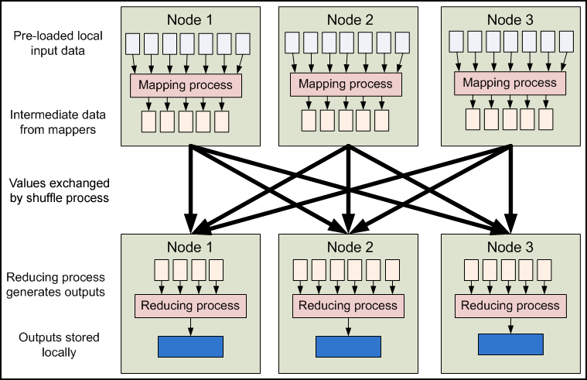
MapReduce的数据流程模型

Slide 8
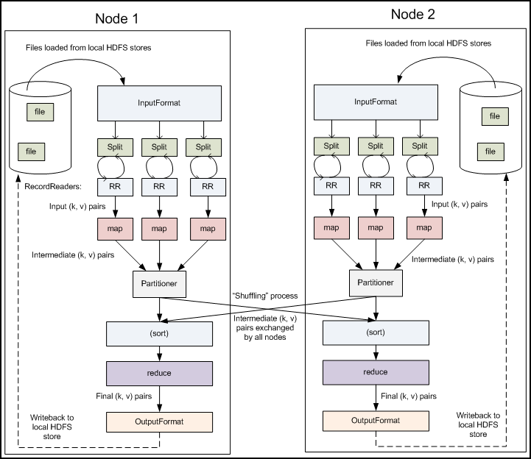
MapReduce的执行过程

Slide 9
Input Files
输入文件一般 保存在HDFS中
文件的类型不固定，可能是文本的，也有可能是其它形式的文件
文件经常很大，甚至有几十个GB

Slide 10
InputFormat
定义了这些文件如何分割，读取
InputFile提供了以下一些功能
选择文件或者其它对象，用来作为输入
定义InputSplits，将一个文件分开成为任务
为RecordReader提供一个工厂，用来读取这个文件
有一个抽象的类FileInputFormat，所有的输入格式类都从这个类继承这个类的功能以及特性。当启动一个Hadoop任务的时候，一个输入文件所在的目录被输入到FileInputFormat对象中。FileInputFormat从这个目录中读取所有文件。然后FileInputFormat将这些文件分割为一个或者多个InputSplits。
通过在JobConf对象上设置JobConf.setInputFormat设置文件输入的格式

Slide 11
预定义的文件输入格式
InputFormat: | Desptcrion: | Key: | Value:
TextInputFormat | Default format; reads lines of text files | The byte offset of the line | The line contents
KeyValueInputFormat | Parses lines into key, val pairs | Everything up to the first tab character | The remainder of the line
SequenceFileInputFormat | A Hadoop-specific high-performance binary format | user-defined | user-defined

Slide 12
各种InputFormat
TextInputFormat，默认的格式，每一行是一个单独的记录，并且作为value，文件的偏移值作为key
KeyValueInputFormat，这个格式每一行也是一个单独的记录，但是Key和Value用Tab隔开，是默认的OutputFormat，可以作为中间结果，作为下一步MapReduce的输入。
SequenceFileInputFormat
基于块进行压缩的格式
对于几种类型数据的序列化和反序列化操作
用来将数据快速读取到Mapper类中

Slide 13
InputSplits
InputSplit定义了输入到单个Map任务的输入数据
一个MapReduce程序被统称为一个Job，可能有上百个任务构成
InputSplit将文件分为64MB的大小
hadoop-site.xml中的mapred.min.split.size参数控制这个大小
mapred.tasktracker.map.taks.maximum用来控制某一个节点上所有map任务的最大数目

Slide 14
RecordReader
InputSplit定义了一项工作的大小，但是没有定义如何读取数据
RecordReader实际上定义了如何从数据上转化为一个(key,value)对，从而输出到Mapper类中
TextInputFormat提供了LineRecordReader

Slide 15
Mapper
每一个Mapper类的实例生成了一个Java进程（在某一个InputSplit上执行）
有两个额外的参数OutputCollector以及Reporter，前者用来收集中间结果，后者用来获得环境参数以及设置当前执行的状态。
现在用Mapper.Context提供给每一个Mapper函数，用来提供上面两个对象的功能

Slide 16
Partition&Shuffle
在Map工作完成之后，每一个 Map函数会将结果传到对应的Reducer所在的节点，此时，用户可以提供一个Partitioner类，用来决定一个给定的(key,value)对传输的具体位置

Slide 17
Sort
传输到每一个节点上的所有的Reduce函数接收到得Key,value对会被Hadoop自动排序（即Map生成的结果传送到某一个节点的时候，会被自动排序）

Slide 18
Reduce
做用户定义的Reduce操作
接收到一个OutputCollector的类作为输出
最新的编程接口是Reducer.Context

Slide 19
OutputFormat
写入到HDFS的所有OutputFormat都继承自FileOutputFormat
每一个Reducer都写一个文件到一个共同的输出目录，文件名是part-nnnnn，其中nnnnn是与每一个reducer相关的一个号（partition id）
FileOutputFormat.setOutputPath()
JobConf.setOutputFormat()

Slide 20
Output Format
OutputFormat: | Description
TextOutputFormat | Default; writes lines in "key \t value" form
SequenceFileOutputFormat | Writes binary files suitable for reading into subsequent MapReduce jobs
NullOutputFormat | Disregards its inputs

Slide 21
RecordWriter
这个类用来指导如何输出一个记录到文件中

Slide 22
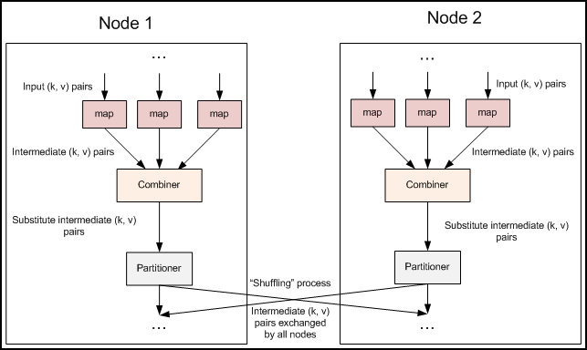
Combiner

Slide 23
Combiner
conf.setCombinerClass(Reduce.class);
是在本地执行的一个Reducer，满足一定的条件才能够执行。

Slide 24
容错
由Hadoop系统自己解决
主要方法是将失败的任务进行再次执行
TaskTracker会把状态信息汇报给JobTracker，最终由JobTracker决定重新执行哪一个任务
为了加快执行的速度，Hadoop也会自动重复执行同一个任务，以最先执行成功的为准（投机执行）
mapred.map.tasks.speculative.execution
mapred.reduce.tasks.speculative.execution

Slide 25
Chaining Jobs
Map1 -> Reduce1 -> Map2 -> Reduce2 -> Map3...
生成多个JobClient.runJob()，等待上一个任务结束，并且开始下一个任务
org.apache.hadoop.mapred.jobcontrol.Job 可以做一些任务控制
x.addDependingJob(y)，x只有在y执行完了之后才能够开始执行

Slide 26
程序的调试
日志文件
分门别类存放在hadoop-version/logs目录下面，hadoop-username-service-hostname.log
对于用户程序来说，TaskTracker的log可能是最重要的
每一个计算节点上有日志logs/userlogs日志，也有重要的日志信息
在单机上首先执行，看看是否能够正确执行，而后再在多机的集群系统上执行

Slide 27
任务的控制
bin/hadoop job –list
bin/hadoop job –kill jobid

Slide 28
MapReduce程序1：WordCount

Slide 29
MapReduce程序1：WordCount
具体分析一个WordCount程序
WordCount.java
首先将莎士比亚全集导入到HDFS文件系统中，放置在shakespeare目录下
hadoop fs –copyFromLocal shakespeare shakespeare

Slide 30
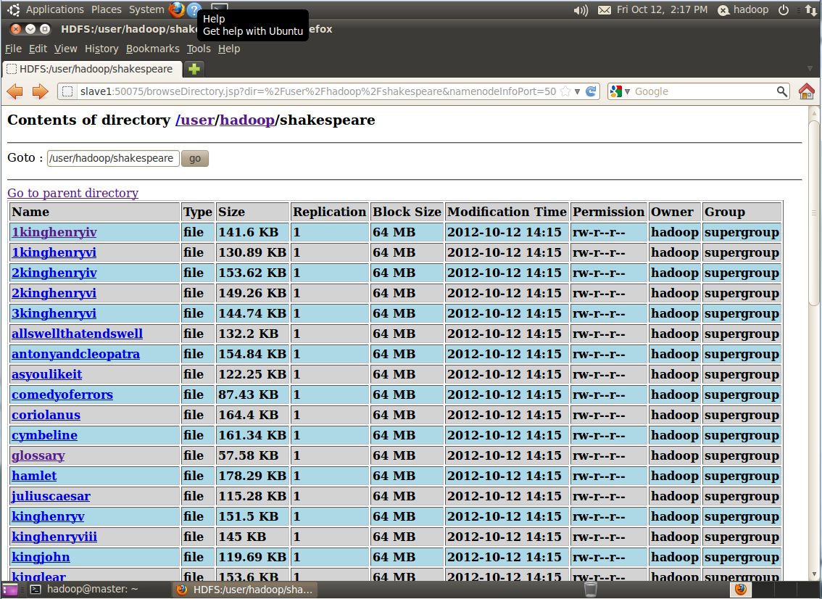
输入文件

Slide 31
编写代码，生成jar文件并执行
mapreduce job一定要编译成jar文件才可以在hadoop环境中执行，通过eclipse工具，我们可以自动生成一个jar文件。
可以在任意一个能够执行eclipse的环境中编写MapReduce程序（包括Windows），通过eclipse工具生成jar文件之后就可以上载到hadoop执行所需的Linux环境中，通过下面的命令可以执行所编写的程序
$hadoop jar myhd.jar com.intel.hd.mapreduce.WordCount shakespeare result

Slide 32
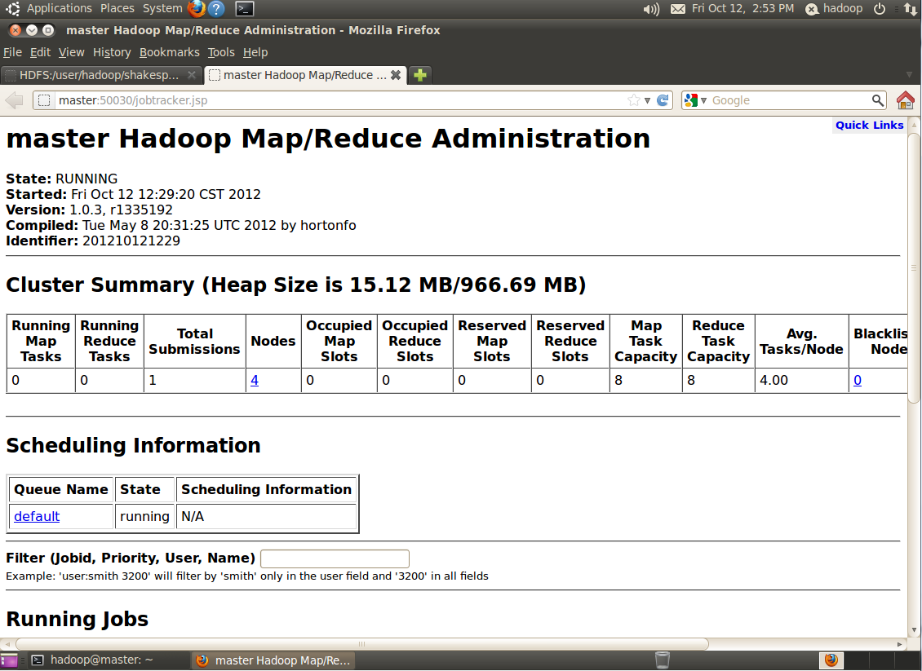
所有执行任务的概况

Slide 33
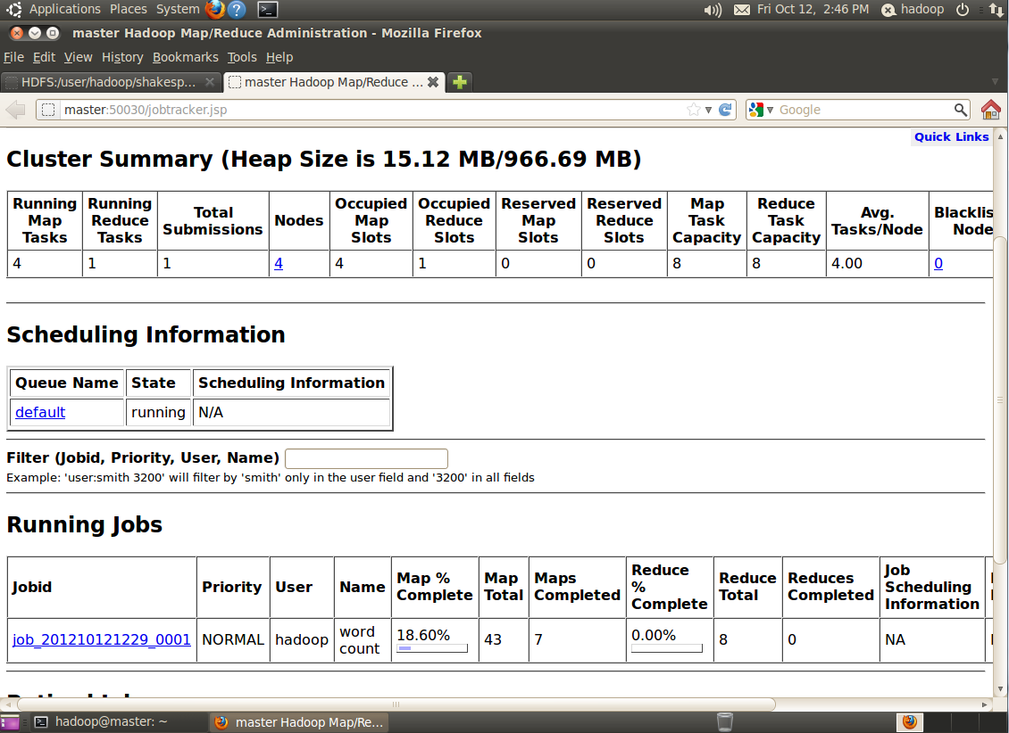
任务执行的流程

Slide 34

任务执行流程

Slide 35
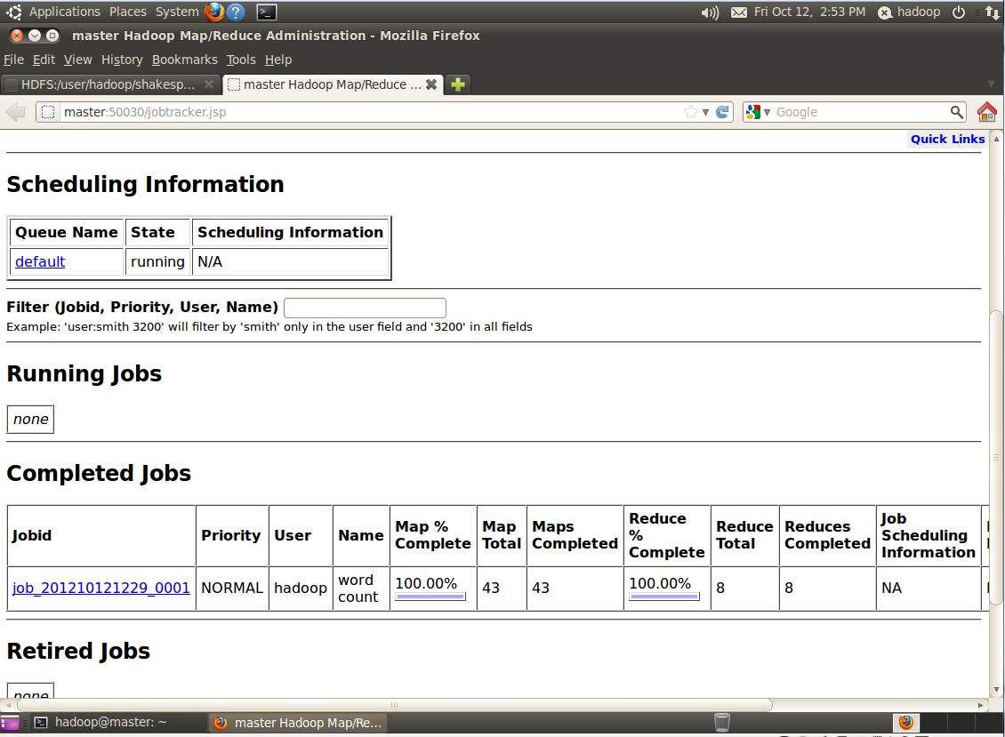
任务执行完毕

Slide 36
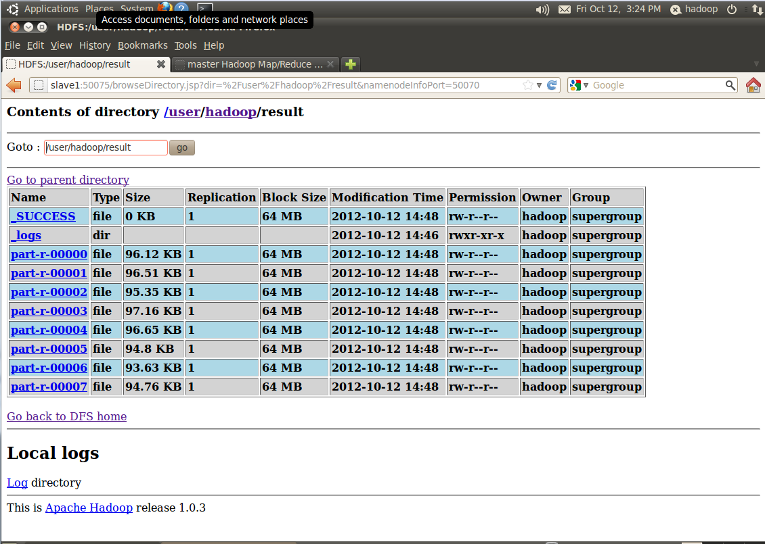
结果文件

Slide 37
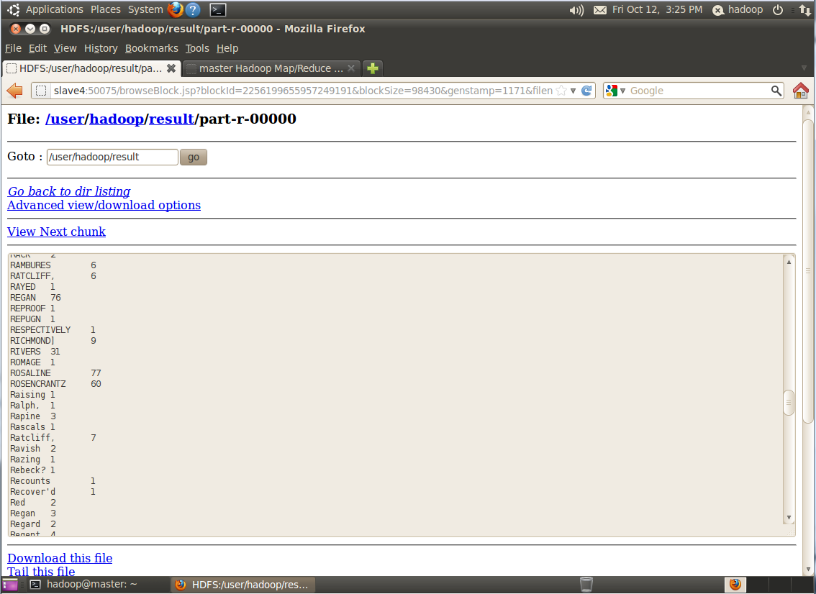
结果文件

Slide 38
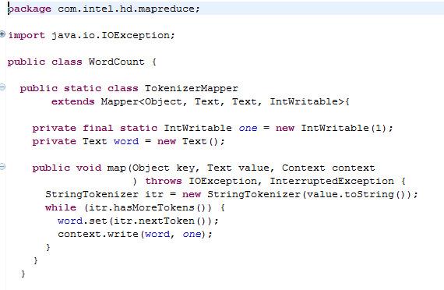
程序代码与分析(程序头部与Map函数)

Slide 39
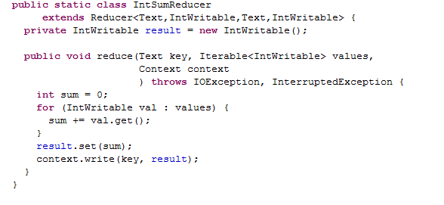
Reduce函数

Slide 40
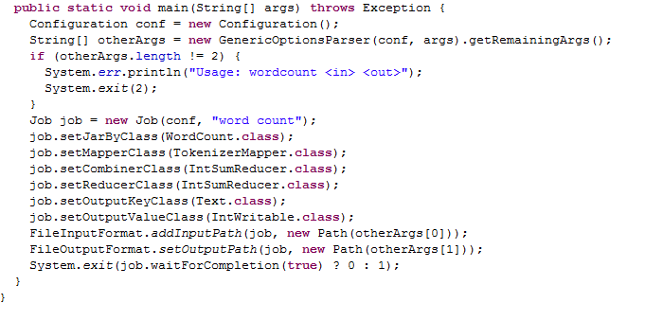
Main函数（驱动过程）

Slide 41
Hadoop MapReduce执行流程
以MapReduce为例子，说明MapReduce程序的执行流程

Slide 42
Hadoop MapReduce的执行流程

Slide 43
Hadoop MapReduce执行流程
总体流程：在用户使用HadoopMapReduce模型进行并行计算时，用户只需要写好Map函数、Reduce函数，之后调用JobClient将Job提交。在JobTracker收到提交的Job之后，便会对Job进行一系列的配置，然后交给TaskTracker进行执行。执行完毕之后，TaskTracker会通知JobClient任务完成，并将结果存入HDFS中。
MapReduce为了防止一个job的输出结果覆盖之前job的输出结果，要求每个job的输出目录都必须独立与其它job，且这个目录在job初始化时不应该存在，只有job需要时才去创建，否则就会报错

Slide 44
Hadoop MapReduce执行流程
获取JobID：在job提交初期，也如流程中的第二步，client会向JobTracker申请一个jobID来作为job的标识符。jobID的格式如job_201101281410_0001，中间的字符串为JobTracker的标识符，后面是job的序号，从1开始一直递增
拷贝Job相关信息到HDFS：在得到jobID后，MapReduce就需要将job执行必要的资源文件copy到File system上去。在copy之前，我们得先确定这些资源文件存放在File system的什么地方：
JT设置有一个工作目录(Staging area, 也称数据中转站)，用来存储与每个job相关的数据。这个目录的前缀由mapreduce.jobtracker.staging.root.dir 参数来指定，默认是/tmp/hadoop/mapred/staging(在1.0.3中是/home/hadoop/data/mapred/staging里面)，每个client user可以提交多个job，在这个目录后就得附加user name的信息。所以这个工作目录(Staging area)类似于：/tmp/hadoop/mapred/staging/denny/.staging/。与job相关的资源文件存储的目录是工作目 录+jobID：${Staging area}/job_201101281410_0001。
在HDFS的环境下，上述文件保存在HDFS中，在执行期间会一直存在，执行完毕后删除

Slide 45
Hadoop MapReduce执行流程
副本设置：如果当前的File system是HDFS，那么对于上面的每个文件，会设置它在HDFS的replication，这个值由 mapreduce.client.submit.file.replication参数指定，默认是10，比普通HDFS文件的默认幅本数大很多，能够提高整个集群中执行程序启动的速度
检查输出目录：把资源文件上传到File system之后，负责job提交的程序会检查job设置的输出目录(output dir)。如果这个目录没有指定或是目录在File system上存在，就会抛出异常
数据分片：分片的数量决定map task的数量，它们之间一一对应。这种数据分片(split)只是逻辑分片，记录它应当访问哪个block，及在这个block上的起始index及数据长度的信息。分片的信息也会与对应的jar文件记录在同一个地方

Slide 46
数据分片的过程（1）
job可能会有多个输入文件，或许分布在不同的目录下。
获取输入目录的设置，然后识别得到需要处理的文件。可以设置一个PathFilter来过滤目录中的文件是否符合要求，自定义的PathFilter类可由mapreduce.input.pathFilter.class属性来设置。
对于获取的每一个输入文件，根据block信息产生数据分片，文件之间不能产生分片。设置数据分片的数据大小，最小字节数由mapreduce.input.fileinputformat.split.minsize设置，默认是1，最大字节数由mapreduce.input.fileinputformat.split.maxsize设置，默认是Long.MAX_VALUE。由用户定义的分片大小的设置及每个文件block大小的设置，可以计算得分片的大小。计算分片大小的公式是
splitSize = Math.max(minSize, Math.min(maxSize, blockSize))
从公式可以看出，如果maxSize设置大于blockSize，那么每个block就是一个分片，否则就会将一个block文件分隔为多个分片，如果block中剩下的一小段数据量小于splitSize，还是认为它是独立的分片

Slide 47
数据分片过程（2）
最后序列化得到的分片结果到stagingArea/job_yyyyMMddHHmm_tttt/job.split在map task,运行时才可以访问到
需要为每个分片分成一个MetaData信息，这个MetaData信息包含每个分片是放在哪台slave server上，它是由JT访问，且作为有效分发map task到拥有物理文件的那台slave server的依据。MetaData信息保存于stagingArea/job_yyyyMMddHHmm_tttt/job.splitmetainfo文件中。

Slide 48
提交任务
job提交所需要准备的数据大都已经就绪，前面一步的分片任务也确定了需要多少个map task，与job相关的配置都已确定。把job的配置文件上传到stagingArea/job_yyyyMMddHHmm_tttt/job.xml文件中，在client端做的任务就完成了。Client尝试与JobTracker通信，然后把job提交到JobTracker。
JobTracker会根据集群中的节点的情况进行任务调度，调度单位即使上面进行的数据分片单位构成的任务单位

Slide 49
Map流程
数据读入与Map函数执行：每个map任务使用默认的textinputformat类的LineRecordReader方法按行读取文件，这个读取的行数据就被交给map函数去执行，wordcount的map做的就是提取里面的单词，并以单词为key，1为value作为输出，格式为：<wordinteger（1）>
可选的Combiner函数：如果有combine，先对第一步的输出结果就行combine操作。Combine就是个小reduce操作，作用就是对某个map自己的输出结果先进行一次归并，把相同word的计数累加，这样假设某个map输出结果做如果有50%的重复word，那combine后的中间结果大小可以减少一半，可减少后续的patition、copy、sort等的开销，提高性能。

Slide 50
Map任务的Partition流程
Map完成之后的Partition：每个map对自己的输出文件进行patition操作。上面提到有10个reducer任务，那默认的patition操作就是对map的输出kay进行hash，并对10求余（hash(key)），并提供10个文件（内存足够的话可以是链表等内存数据结构），假设是r1、r2….r10这10个文件，把不同key的放到不同的文件，这次操作就可以把相同key聚合到同一个文件。由于算法一样，保证了每个map的输出结果经过这个操作后，相同key的肯定在同一个聚合文件里，比如某个单词word肯定都在r1文件里。

Slide 51
MapReduce的中间数据传输
copy文件的过程了，10个reducer任务各自从所有map机器上取到属于自己的文件，比如reducer1会从100台map机器上取到所有r1文件，reducer2取所有r2的文件，这样同一类word已经到了同一台reducer机器上了。

Slide 52
Reduce函数的数据准备过程
数据合并：每个reducer合并（meger）自己取到的文件，reducer1就是合并100个r1文件（实际过程是在上面第4步操作中会边copy边meger，在内存中）。
数据排序：合并好后进行下sort（排序）操作，再次把不同小文件中的同一个单词聚合在一起。作为提供给reduce操作的数据
Reduce函数的执行：进行reduce操作，对同一个单词的value列表再次进行累加，最终得到某个单词的词频数。
Outputformat操作：把reduce结果写到磁盘

Slide 53
执行阶段的流程概述
Inputformat——》map——》（combine）——》partition——》copy&merge——》sort——》reduce——》outputformat

Slide 54
MapReduce的实际应用举例
倒排表的生成

Slide 55
倒排表
倒排表Inverted Index是搜索引擎索引的基本数据结构，在索引完毕之后，所有的倒排表都会被保存在磁盘上
倒排表建立了单词对文档之间的联系，即形成了如下的映射关系
<单词1，文档1，文档2，文档3，文档4，。。。。。。>
<单词2，文档1，文档2，文档3，。。。。。。>
在搜索阶段，就可以通过倒排表就能够直接获得查询的结果
通过将多个结果进行归并就能够获得联合查询的结果
通过记录单词在各个文档中的位置，通过归并能获得短语查询的结果

Slide 56
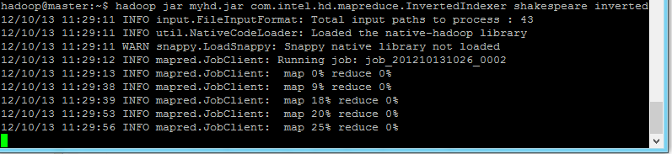
执行程序

Slide 57
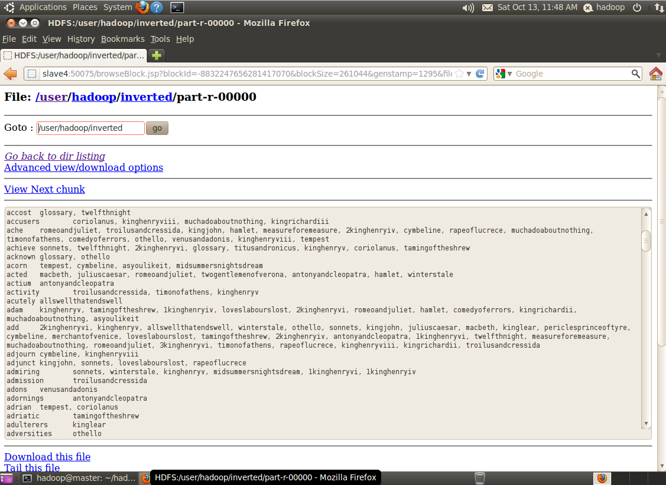
程序执行的结果

Slide 58
利用MapReduce实现文档集合的倒排表
Input
<文档对应某一行在文件中的偏移，一行文本>
Map函数
切分单词，输出<单词，文档名>
Reduce函数
去重，格式化整理最终的输出格式

Slide 59
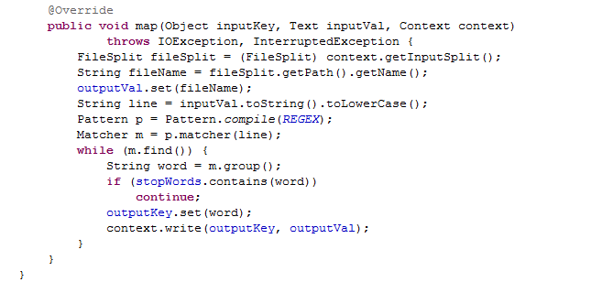
代码分析，Map函数

Slide 60
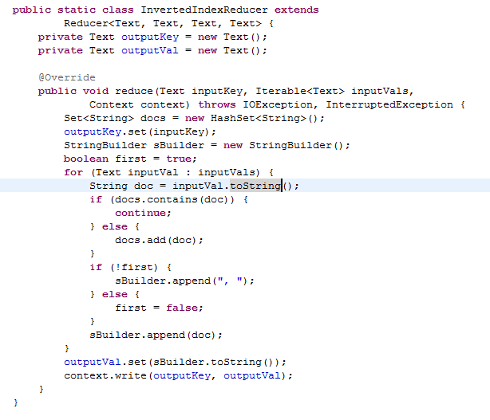
代码分析Reduce函数

Slide 61
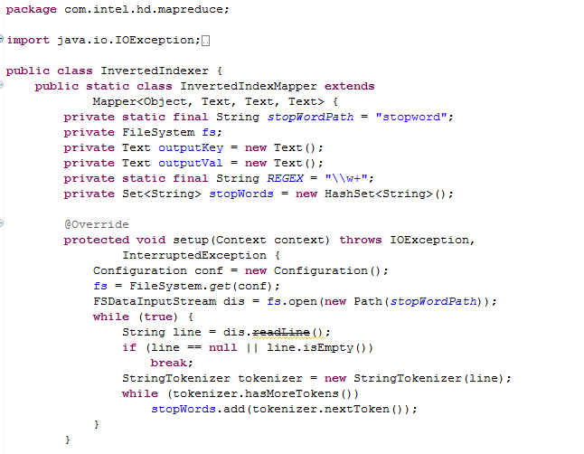
代码分析，stopword全局设定

Slide 62
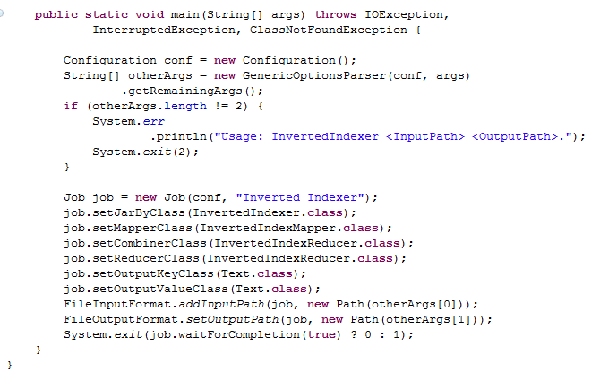
代码分析：主程序驱动过程

Slide 63
MapReduce的实际应用举例
PageRank的迭代计算

Slide 64
网页重要关系的PageRank算法PageRank: Random Walks Over The Web
PageRank算法提供了一种进行网页重要程度排序的方法，将每一个网页都赋予一个PageRank值，以标记其重要程度
PageRank值的具体含义可以解释为用户随机进入到一个网页，并且通过网页上的链接进行网上浏览。到达某一个网页的概率即为这个网页的PageRank值
PageRank试图能够进行网页排序，使得更加受受欢迎的网页或者更具有价值的网页具有更高的PageRank值

Slide 65
PageRank图形解释
矩形面积更大的网页更容易被访问到
原因是有更多的网页指向这些“重要”的网页

Slide 66
PageRank的计算公式
给定一个网页A, 网页T₁到T_{n} 指向A, 这样的话，网页A的PageRank值按照下面的方式进行定义:
PR(A) = (1-d) + d (PR(T₁)/C(T₁) + ... +
PR(T_{n})/C(T_{n}))
C(P) 是网页P的出度（网页P有多少条指向外面的网页）
d 阻尼系数（初始网页的随机选取概率），如果没有d的话，有一个全0的平凡解，没有意义

Slide 67
PageRank计算过程解释
计算过程是递归的PR_{i+1} 依赖于PR_{i}
每一个网页将自己的PR_{i} 值平均分配给所有指向的网页。而被指向的网页从其它网页处获得对应值之后加在一起，形成自己的下一个PR_{i+1}值
d 是一个可调参数(通常取0.85)，代表一个随机跳转的参数
PR(A) = (1-d) + d (PR(T₁)/C(T₁) + ... + PR(T_{n})/C(T_{n}))

Slide 68
PageRank粗略实现
建立两张表，current以及next，分别用来保存当前轮所有网页的PageRank值以及下一轮的PageRank值。在初始化的时候，所有的PR值可以给一个统一的初值，并保存到current表中
依次访问图中的所有网页，对于每一个网页将其的PR值依据网页向外链接的情况，分配给对应网页的next值
current := next; next := fresh_table();//建立一个新表
循环上述的过程，直到整个计算过程收敛，或者计算的PageRank值已经到一个可以使用的精度

Slide 69
算法的并行化：并行特征观察
上述的算法非常直观，下一步需要的工作就是将这一个算法移植到分布式的环境中，使得算法能够并行执行
所有next表中的每一项的计算都依赖于current表，但是并不依赖与next表中的其它各个行
邻接矩阵（用以表示所有的网页之间的连接关系）中的的各个行都可以进行并行处理
这个邻接矩阵是个稀疏矩阵，每一行相对来说都比较小

Slide 70
算法的并行化：表达为MapReduce的形式
在Map阶段，将current中的每一行到一系列的网页与PageRank对，即<page, PR>的形式
上一步获得的PageRank对会在Reduce阶段按照page作为key的方式输入到同一个reduce函数中，在这个阶段就可以将这个值通过相加的方式获得对应的next表中的值
邻接矩阵可以只表达为每一个网页，因为在计算的时候，只需要记录某一个网页指向别的网页的连接，没有权重，即所有邻接矩阵单元中的值不是0就是1

Slide 71
MapReduce计算PageRank的过程

Slide 72
算法实现步骤1：初始化，对所有输入的HTML网页进行分析
Map的输入为(URL, page content)，即一个网页以及对应的网页的内容
在Map函数中完成下面的工作：将输入转化为（ URL, （PR_{init}, list-of-urls））形式
其中，PR_{init} 是初始值，即URL所指向的网页的PR初始值
list-of-urls 包含了所有URL所指向的网页
Redue函数可以什么都不做，将输入值直接输出

Slide 73
算法实现步骤2: 并行计算中的Map函数
Map函数的输入为 (URL, (cur_rank, url_list))
在每一个url_list中出现的u，输出中间结果emit (u, cur_rank/|url_list|)
同时还要将原始的网页列表输出，便于下一轮的迭代使用Emit (URL, url_list)
PR(A) = (1-d) + d (PR(T₁)/C(T₁) + ... + PR(T_{n})/C(T_{n}))

Slide 74
算法实现步骤2: 并行计算中的Reduce函数
Reduce函数的输入为 (URL, url_list)以及多个(URL, val)对，其中val是指向URL的网页分配给URL的PR值
将所有的val相加，并通过PageRank公式进行计算，即考虑阻尼系数d，算出下一轮的PageRank值
按照迭代需求的格式将信息输出，便于下一轮的迭代使用Emit (URL, (new_rank, url_list))
PR(A) = (1-d) + d (PR(T₁)/C(T₁) + ... + PR(T_{n})/C(T_{n}))

Slide 75
循环迭代结束
通过迭代结束条件来判断是否迭代收敛，可以通过所有网页对于两轮迭代的差值来判断是否达到收敛条件
最简单的做法是固定迭代的轮次，因为我们只需要一个相对能够代表网页的重要程度的数值即可，并不需要一个非常精确的线性方程的解，可能迭代收敛需要很长时间
完成迭代，输出结果，完成计算
如果判断尚未收敛，则通过将上一个轮次的输出作为下一个轮次的输入，再次进入步骤2的迭代过程

Slide 76
MapReduce计算PageRank过程的总结
实际上，对于线性方程组的解来说，MapReduce并不见得是最有效地做法，在线性方程的数值解方法中，有更加快的做法，但是，我们也直观的看到了求解过程是能够并行化的，并且能够通过MapReduce编程框架来迭代求解
PageRank能够并行求解的本质原因是在计算的过程中，每一个网页的PageRank迭代过程在每一轮的内部是相对独立的，没有互相之间的依赖关系
对于程序的优化来说，需要考虑的一个重要因素是尽量减少在网络上的数据传输。现在的做法需要传输大量的数据，因此在计算Internet规模的时候会有困难，但是计算中等规模图的PageRank值的时候没有问题

Slide 77
MapReduce程序编写流程

Slide 78
基本程序的编写
NEW_CLASSPATH=${HADOOP_PATH}/hadoop-0.20.1-core.jar:${HADOOP_PATH}/lib/*:${HADOOP_PATH}/lib/jetty-ext/*:${CLASSPATH}
上述是Hadoop提供的包，类关系都在上述的包中
注意，不同的hadoop版本提供的包并不相同，但是所有的编程包都放置在hadoop/lib目录下
docs/api/里面给出了接口文档

Slide 79
Hadoop程序的编译(Makefile)
JAVA_HOME=/usr/jdk
PATH:=${JAVA_HOME}/bin:${PATH}
HADOOP_PATH=/home/hadoop/hadoop-0.20.1
NEW_CLASSPATH=${HADOOP_PATH}/hadoop-0.20.1-core.jar:${HADOOP_PATH}/lib/*:${HADOOP_PATH}/lib/jetty-ext/*:${CLASSPATH}
SRC = $(wildcard *.java)
all: build
build: ${SRC}
${JAVA_HOME}/bin/javac -classpath ${NEW_CLASSPATH} ${SRC}
${JAVA_HOME}/bin/jar cvf build.jar *.class
将build.jar改变成任意的名字，例如wc.jar
例子程序是从源代码中获得的WordCount.java，把第一行，即package这一行删除，使得最后的包是第一级的包，而不是深入到具体的目录中

Slide 80
Hadoop程序的编译，eclipse（Ant）（build.xml）
<?xml version="1.0" encoding="UTF-8"?>
<project name="project" default="package">
<description>
Sample programs for hadoop tutorial.
</description>
<property name="src" value="src"/>
<property name="bin" value="bin"/>
<property name="target" value="bin/example.jar"/>
<property name="manifest" value="MANIFEST.MF"/>
<property name="classpath" value="/home/hadoop/hadoop-0.20.1/hadoop-0.20.1-core.jar:/home/hadoop/hadoop-0.20.1/lib/*:/home/hadoop/hadoop-0.20.1/lib/jetty-ext/* -Xlint"/>
<target name="package" depends="compile">
<jar destfile="${target}" basedir="${bin}" manifest="${manifest}"></jar>
</target>
<target name="compile">
<javac srcdir="${src}" destdir="${bin}" classpath="${classpath}"/>
</target>
</project>
如果使用eclipse的话，设置好编程库，可以直接生成上述的文件，无需手工配置

Slide 81
用WordCount作为例子
演示程序编写过程
演示通过MakeFile的编译过程
演示通过build.xml的编译过程
演示WordCount的运行过程

Slide 82
在Eclipse中编写程序
如果有了一个build.xml，则可以在eclipse中导入一个project
如果是目录的话，需要先创建一个project，配置相关的包关系，然后导入一个目录，或者就是添加类到项目中(for Windows)
添加的library就是上面所说的编译所需要的所有jar，可以在编程的机器上保留一份hadoop的安装包或者源码包，将所有编程库所需的jar文件加入到项目的依赖环境中
在Eclipse环境中，有所需要的编程的提示，非常方便

Slide 83
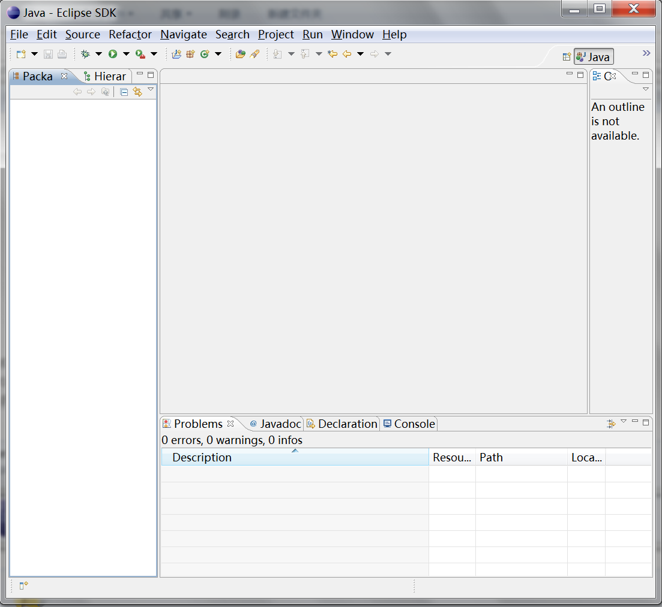
开启Eclipse

Slide 84
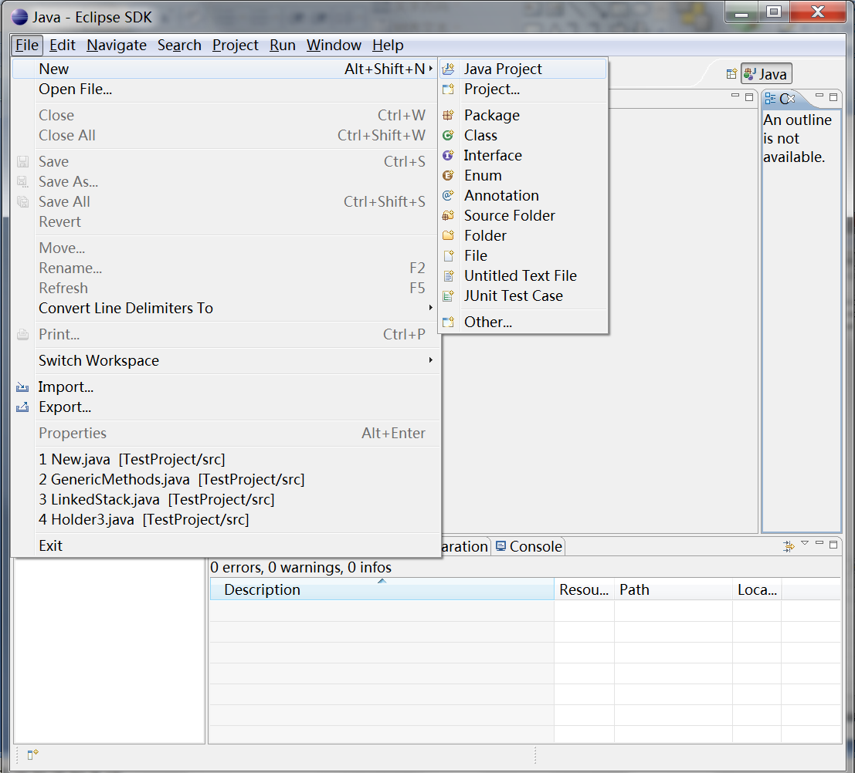
新建Java Project

Slide 85
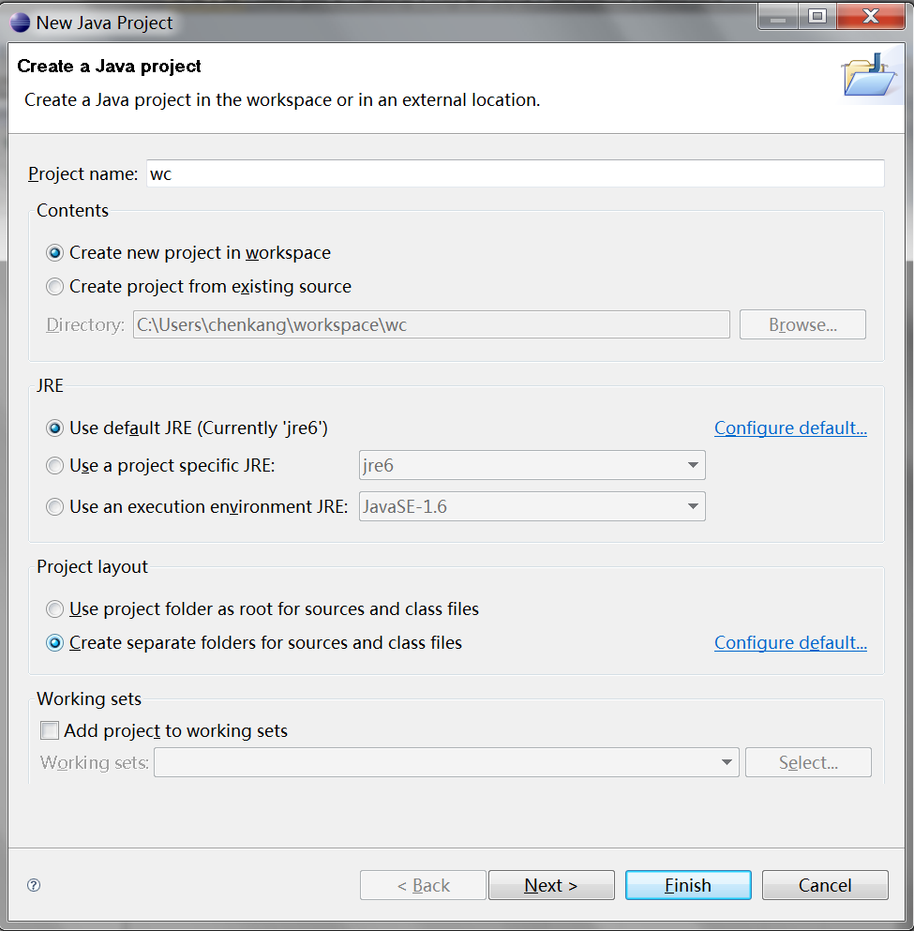
配置Project环境

Slide 86
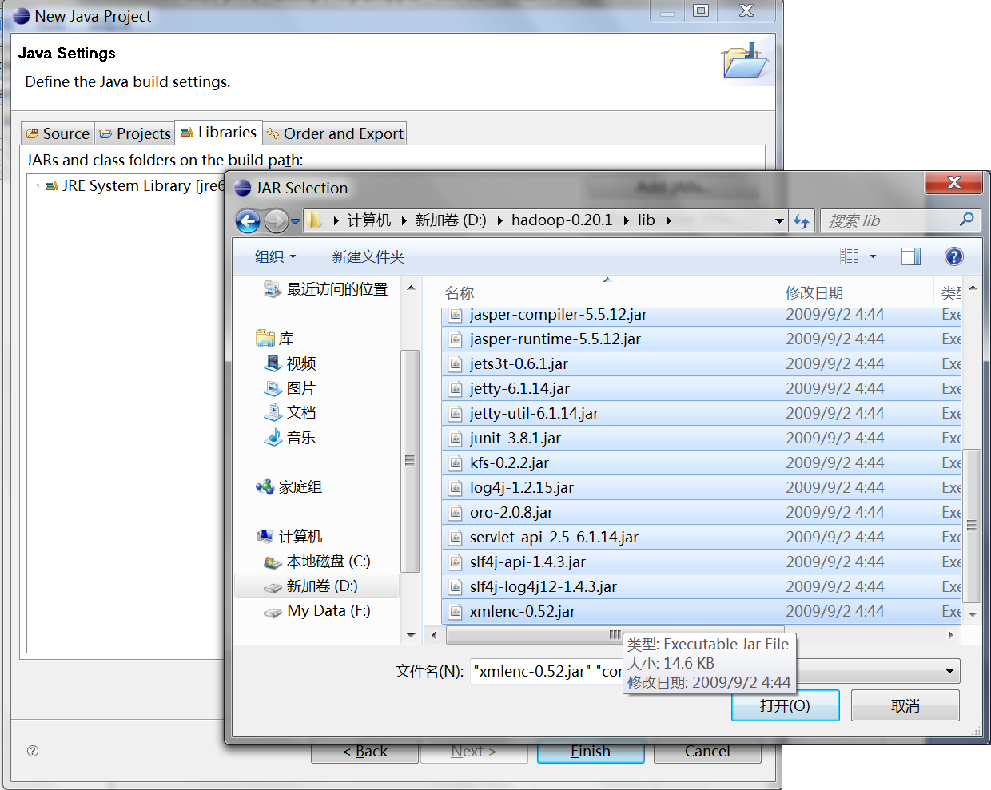
Add External Jars
加入hadoop-0.20.1-core.jar
以及lib下所有的jar
以及lib子目录下所有的jar

Slide 87
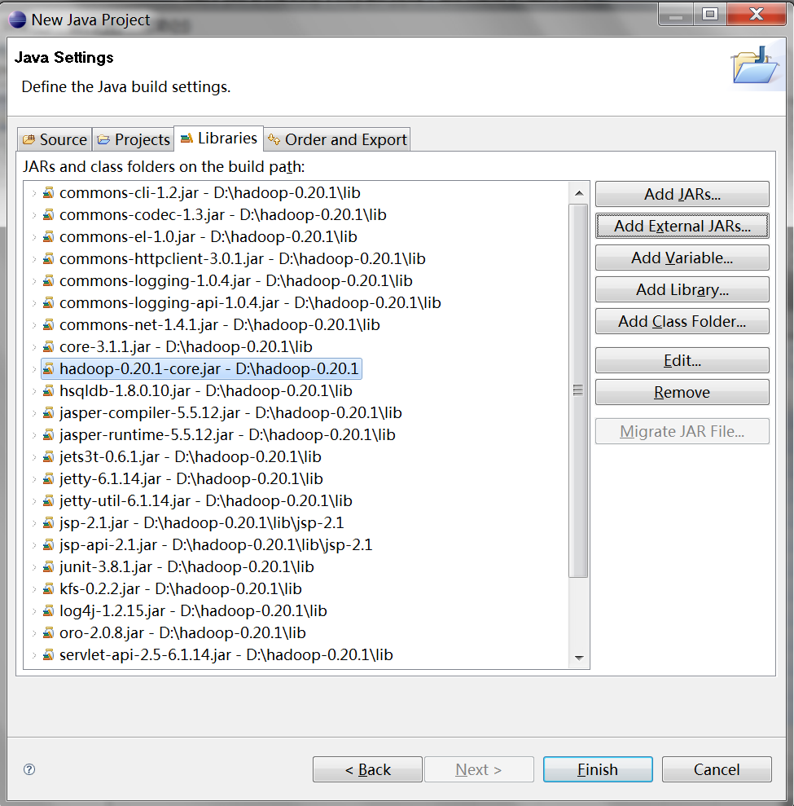
所有的jar都加入

Slide 88
编写代码
生成名为example的package
生成example.WordCount.java类

Slide 89
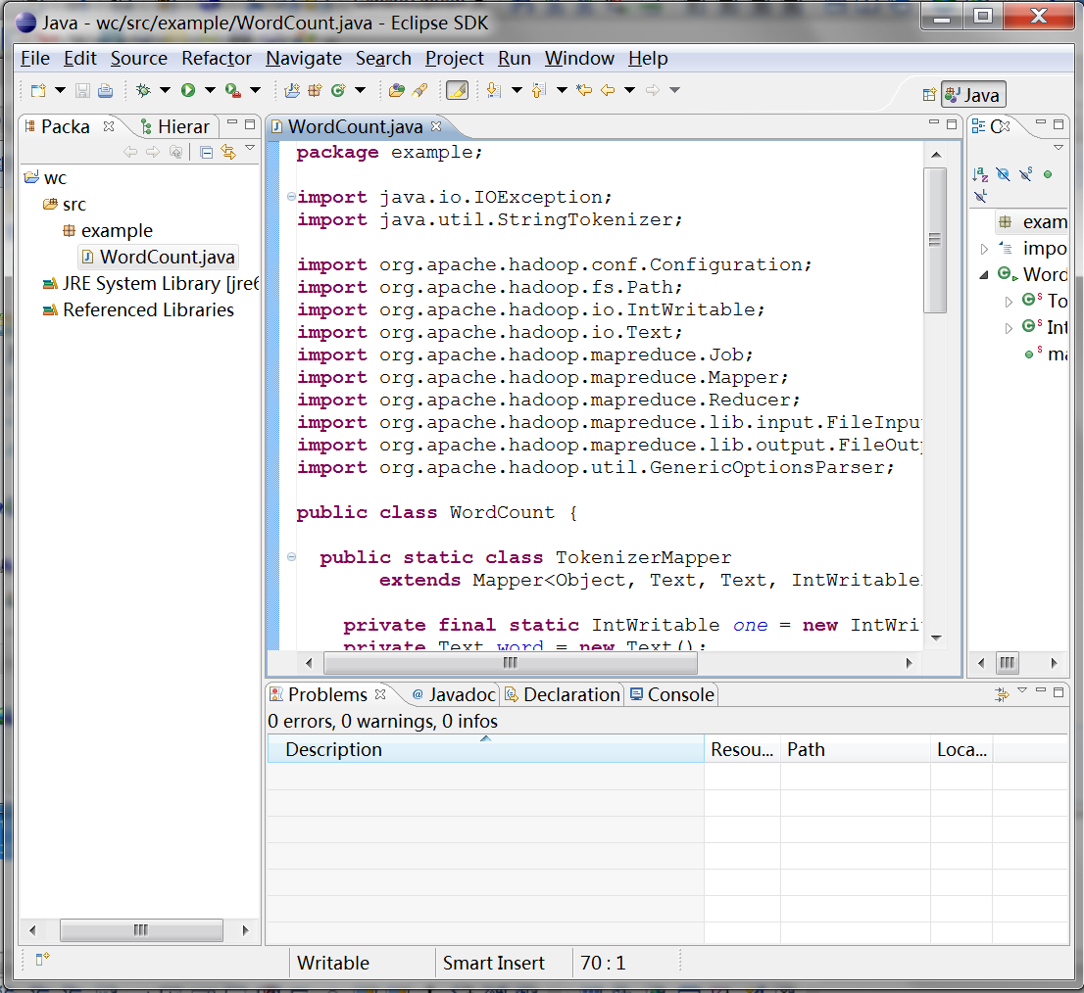
编写代码, Eclipse自动完成编译

Slide 90
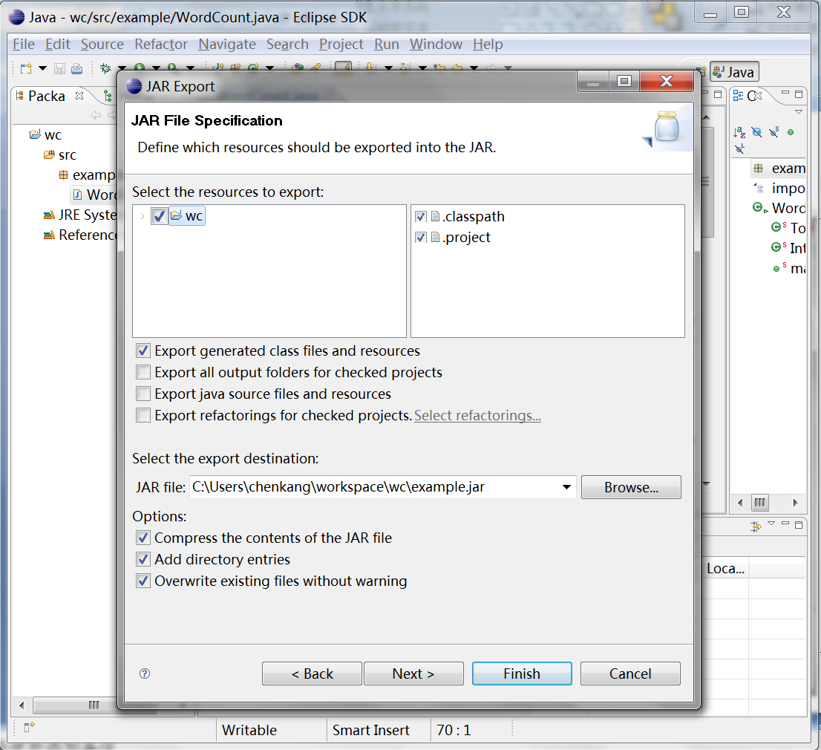
导出jar文件

Slide 91
导出jar文件，并上传到执行目录
导出jar文件的时候可以指定一个主类MainClass，作为默认执行的一个类
上传到执行目录，就可以通过hadoop的安装包进行执行，下面是执行过程

Slide 92
运行程序
bin/hadoop fs –mkdir input
bin/hadoop fs –put docs/*.html input
bin/hadoop jar hadoop-0.20.1-examples.jar wordcount input output
../hadoop-0.20.1/bin/hadoop jar wc.jar WordCount input output2
上面是自己编写的程序的时候运行的代码行

Slide 93
手工进行编译
javac –classpath {NEW_CLASSPATH} ${SRC}
jar cvf build.jar *.class
或者使用前面提供的Makefile进行手工编译

Slide 94
谢谢

